Slide 1
История с описанием
«описание»

Slide 2
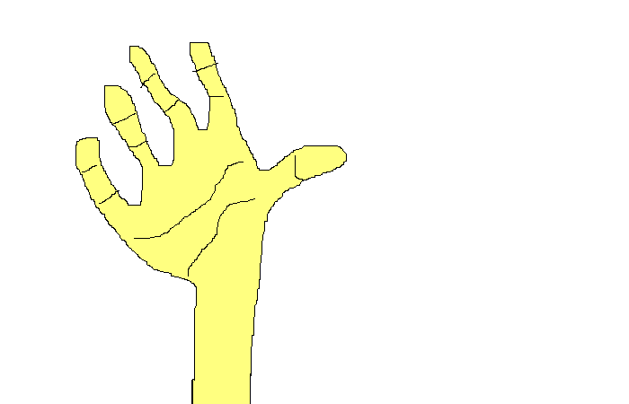

Slide 3
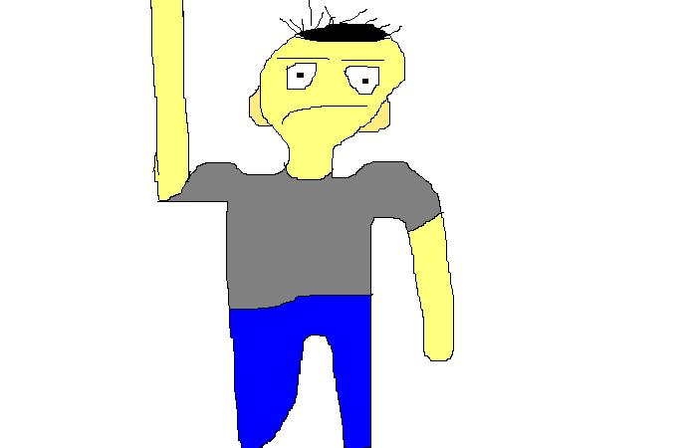
Мужчина без руки и ног
Правая рука хорошо накачена

Slide 4
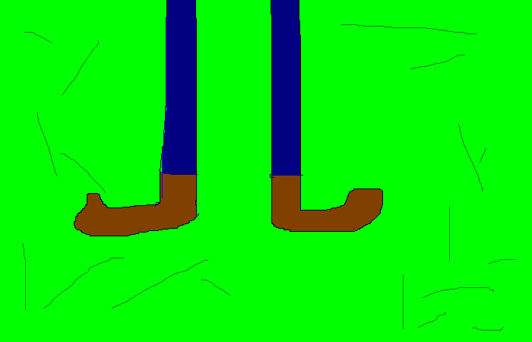
НОГИ
Правый ботинок почти порван большим пальцем

